Slide 1
ERASMUS + 2017/2018
SIVIGLIA

Slide 2
CITTA E INFO
696.676 abitanti
Scorre il Fiume Guadalquivir (possibilità crociera)
Prima delle dieci città da visitare nel 2018 secondo il Lovely Planet
Si mangia e si beve a poco (tapa da 2,50 $€$ e birra da 1.00 $€$ )

Slide 3
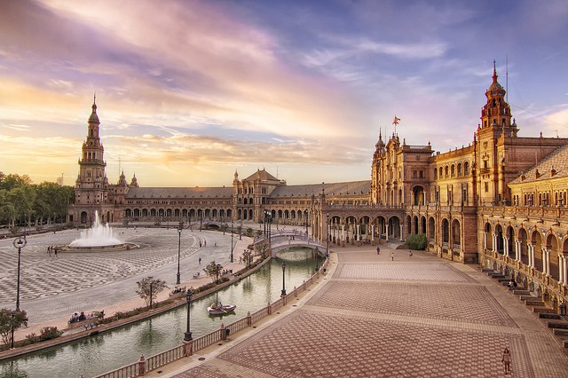
PLAZA DE ESPAÑA

Slide 4
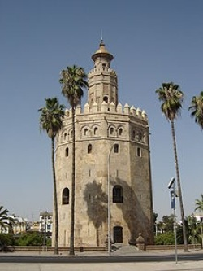
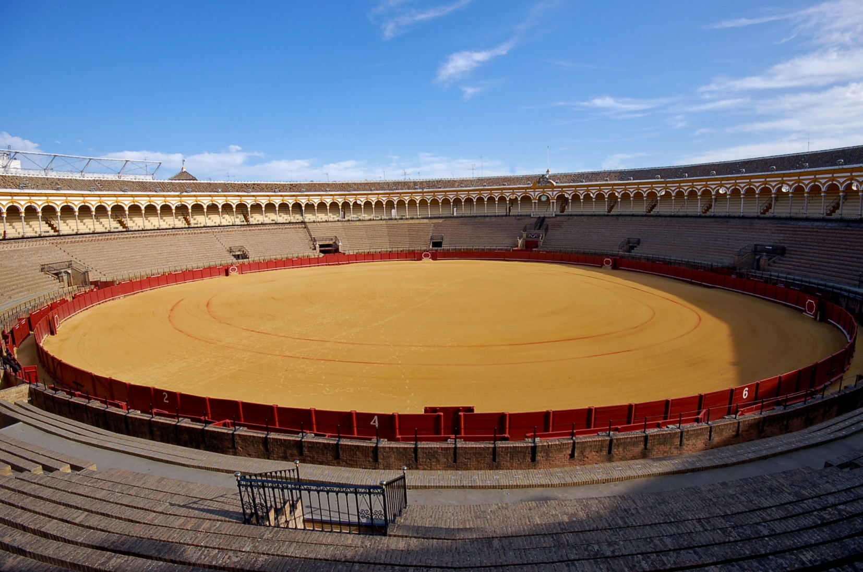
PLAZA DE TOROS
TORRE DEL ORO
Da aprile corrida

Slide 5
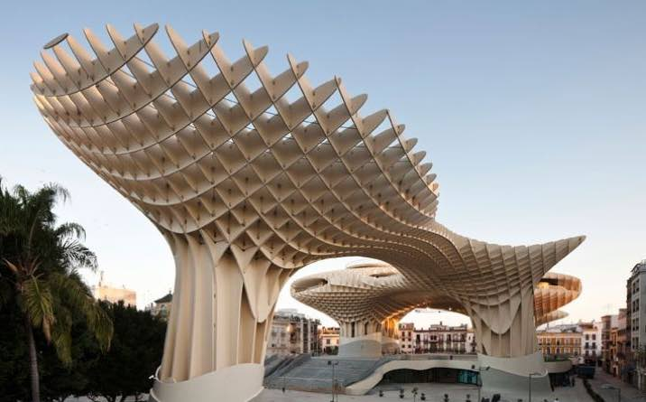
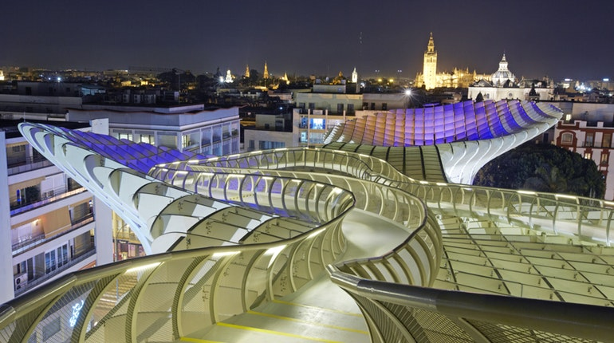
METROPOL PARASOL

Slide 6
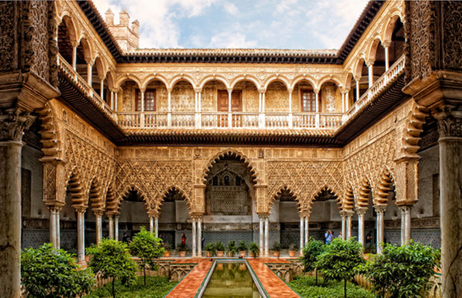
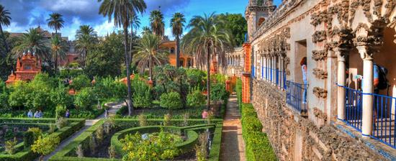
REAL ALCAZAR
PATRIMONIO UNESCO
GIRATO GAME OF THRONES

Slide 7
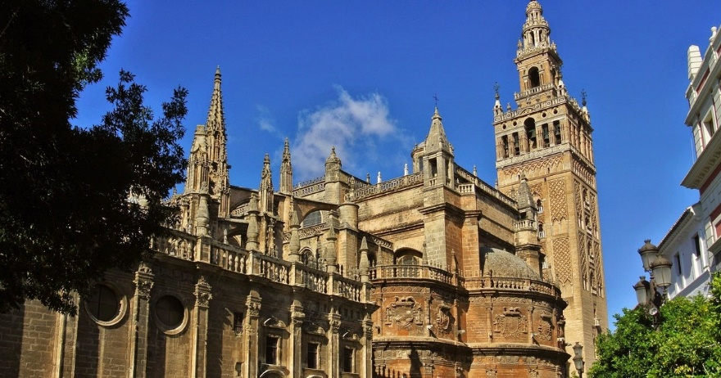
CATEDRAL DE SEVILLA Y GIRALDA (patrimonio UNESCO)

Slide 8
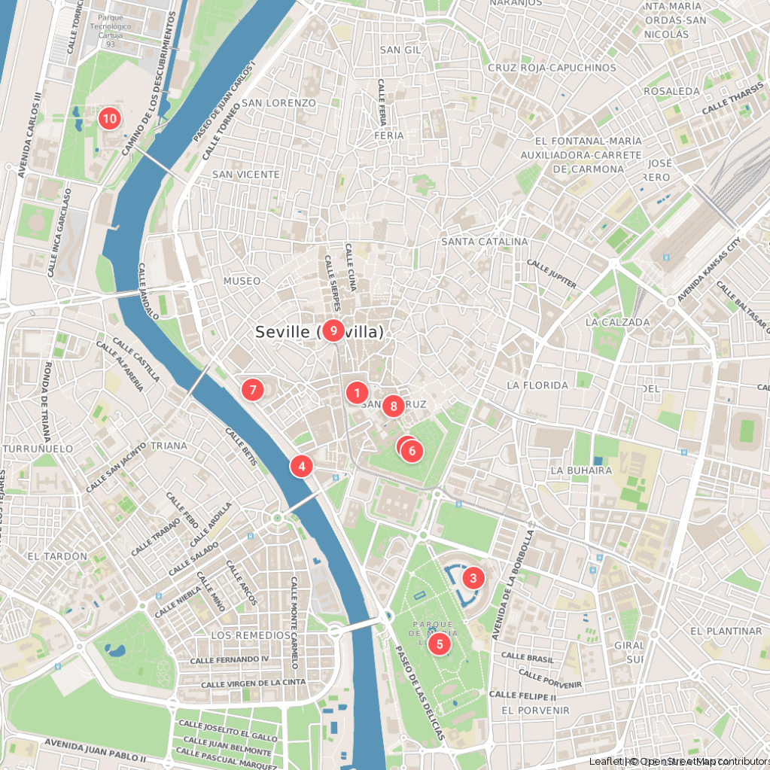
APPARTAMENTI
Di media dai 210 $€$ (spese escluse) ai 320/350 $€$ (spese incluse) , in poi
Zone centrali ( come zona cattedrale, Alfalfa, Encarnación , San Bartolomé ecc..)
Zone molto frequentate : Rio Guadalquivir , Alameda de Hercules ,Alfalfa, vicino Plaza de Armas
Zona tranquille con affitti più bassi : Triana
Zona vicino università «Universidad de Sevilla» , zona commerciale , case abbastanza nuove : La Buharia , Nervión ..

Slide 9
PER MUOVERSI
Sevici ( servizio biciclette )
Mezzi pubblici ( costo 1.30 , con tessera specifica 0.60 + agevolazioni studenti)
A piedi
Per / Da AEROPORTO : autobus 4 euro , varie fermate fino a Plaza de Armas (stazione degli autobus ) o taxi di media 25 €

Slide 10
Università ( UNIVERSIDAD DE SEVILLA)
Possibilità di obbligo di frequenza per pre esami
Molti progetti e lavori di gruppo che valgono una % nella valutazione finale (consigliata presenza e partecipazione )
Esami scritti
C’ è solo UNA possibilità per fare l’ esame e la data è FISSA ( o giugno o luglio ) . Se non si supera l’ esame , si può fare a settembre.

Slide 11
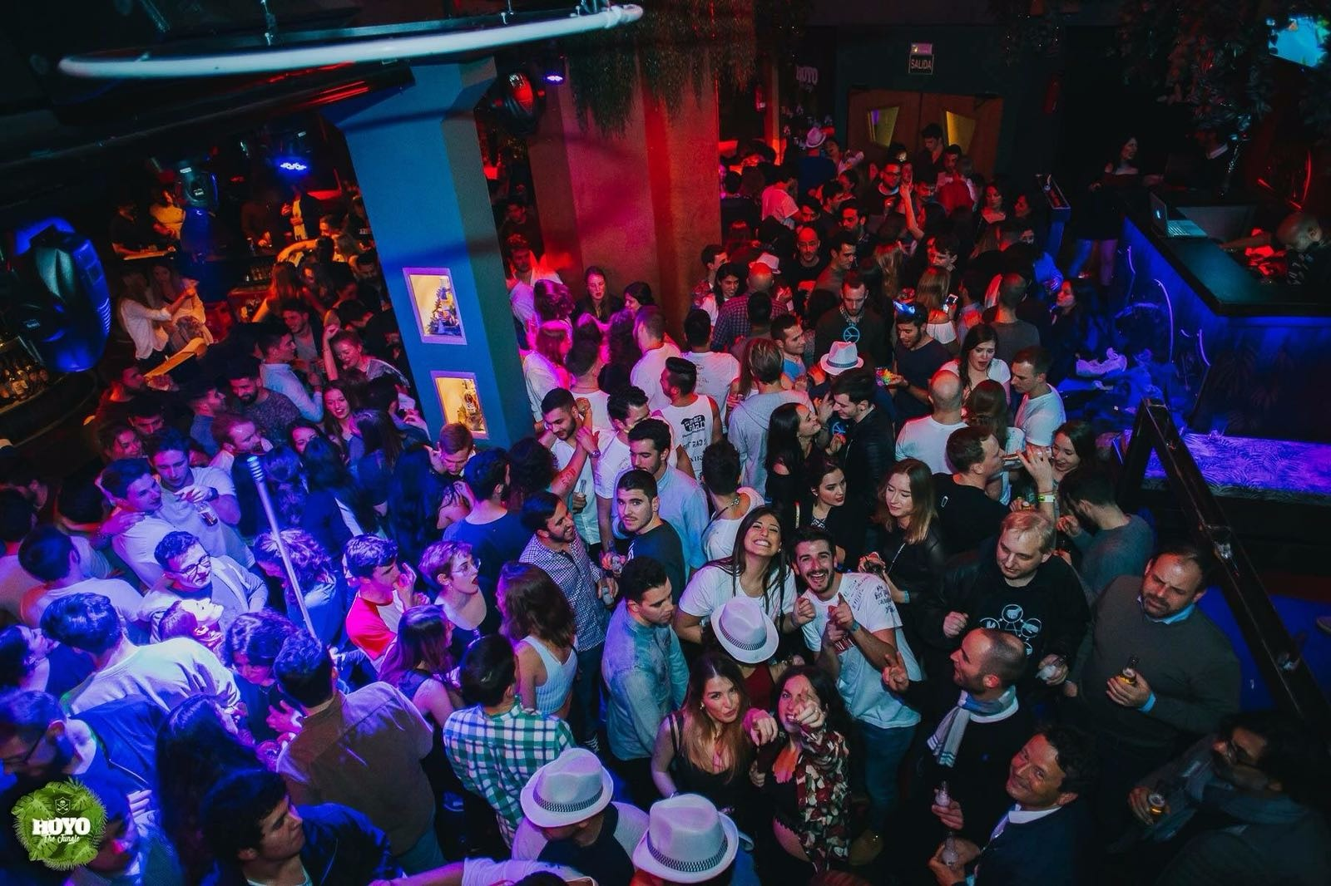
SERATE ERASMUS
Discoteca Casino ( fissa una volta a
settimana almeno fino a settembre/ottobre )
Discoteca HOYO 19 (fissa il giovedì tutto
il periodo invernale da quando chiude il casino .
Entrata GRATIS erasmus e OPEN BAR di birra da 00:00 a 00:30 )
Discoteca Utopia (fissa il giovedi . Erasmus gratis )
Discoteca Abril (fissa il venerdì . Entrata gratis erasmus )
Discoteca Koko (fissa il martedi . Entrata gratis erasmus)

Slide 12
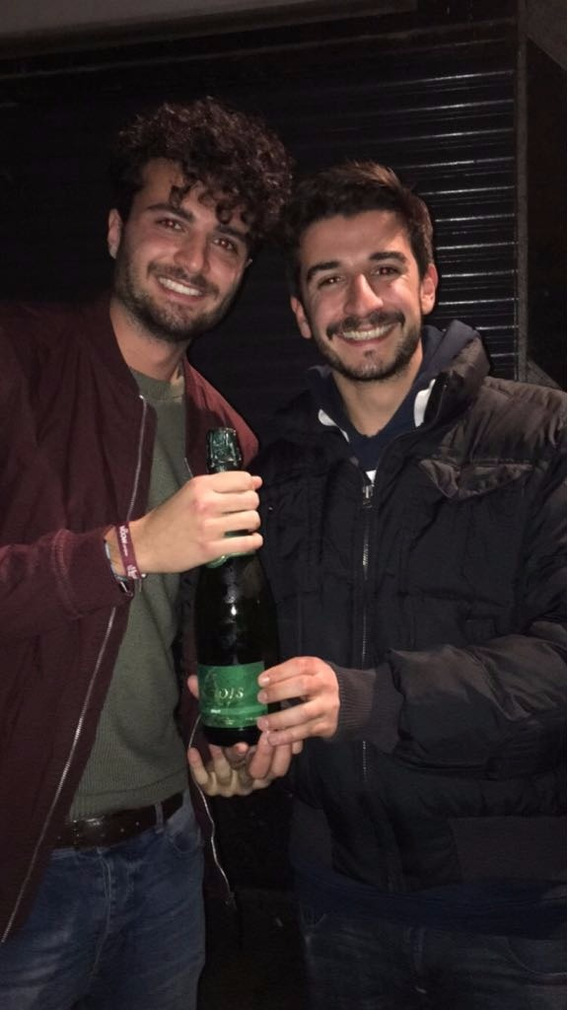
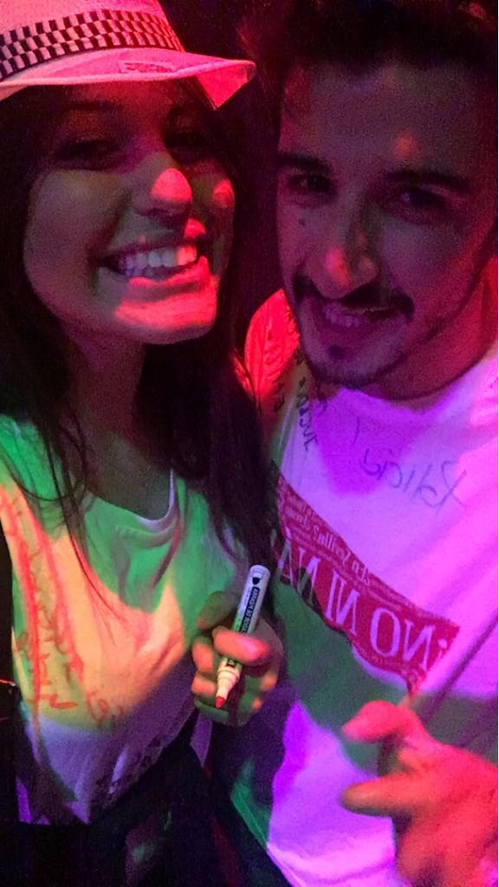
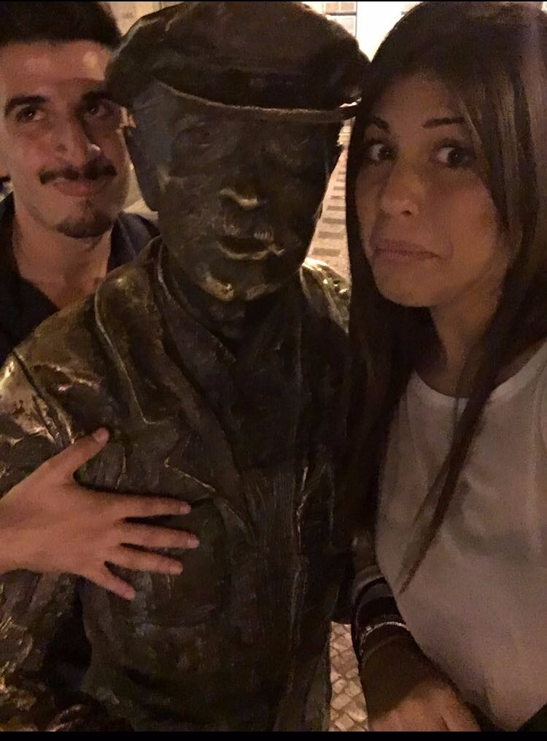
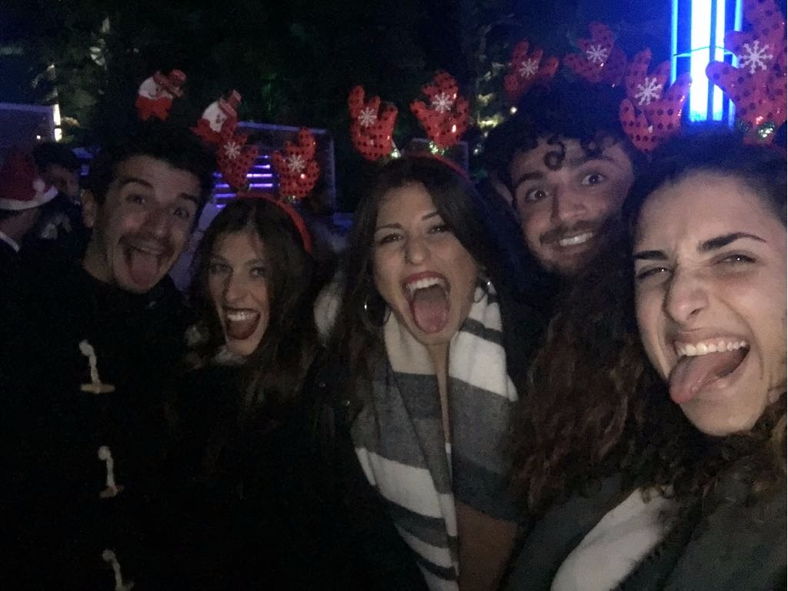
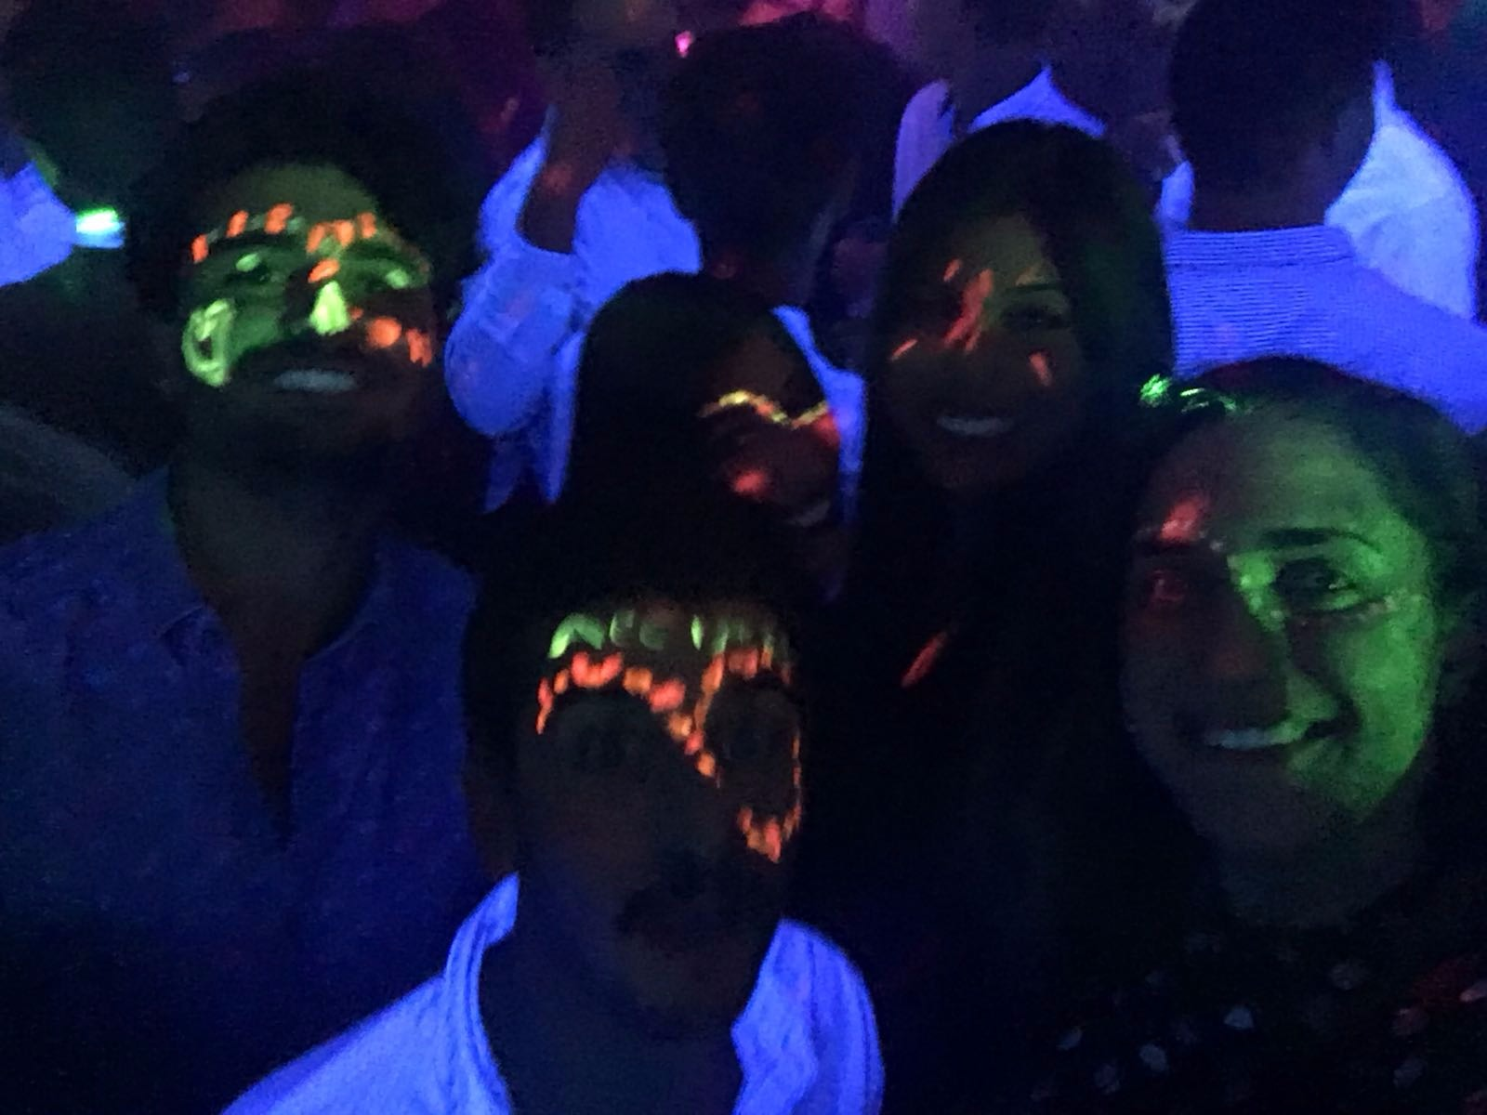
Settimana tipo organizzata da ESN :
martedì: champions beer/ beer pong /discoteca,
mercoledi: beer pong/champions beer (periodo caldo : Casino )
giovedi: Hoyo (inverno) o Utopia
venerdì : Abril
Serate in Alameda de Hercules o Alfalfa (botellòn e vari locali )

Slide 13
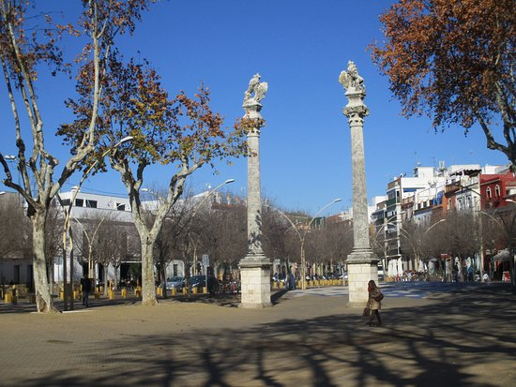
ALAMEDA DE HERCULES

Slide 14
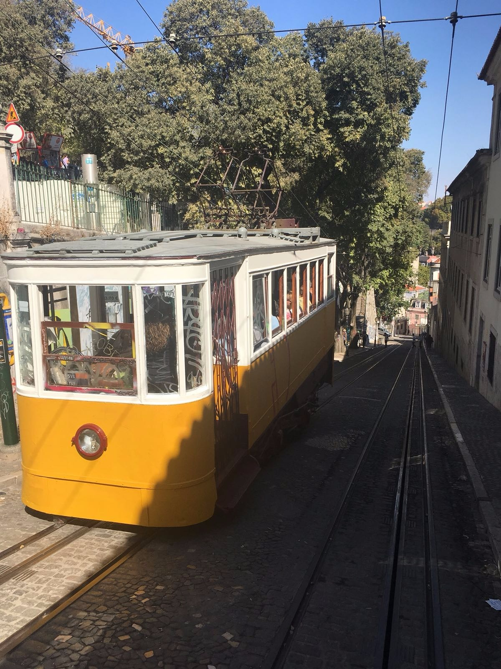
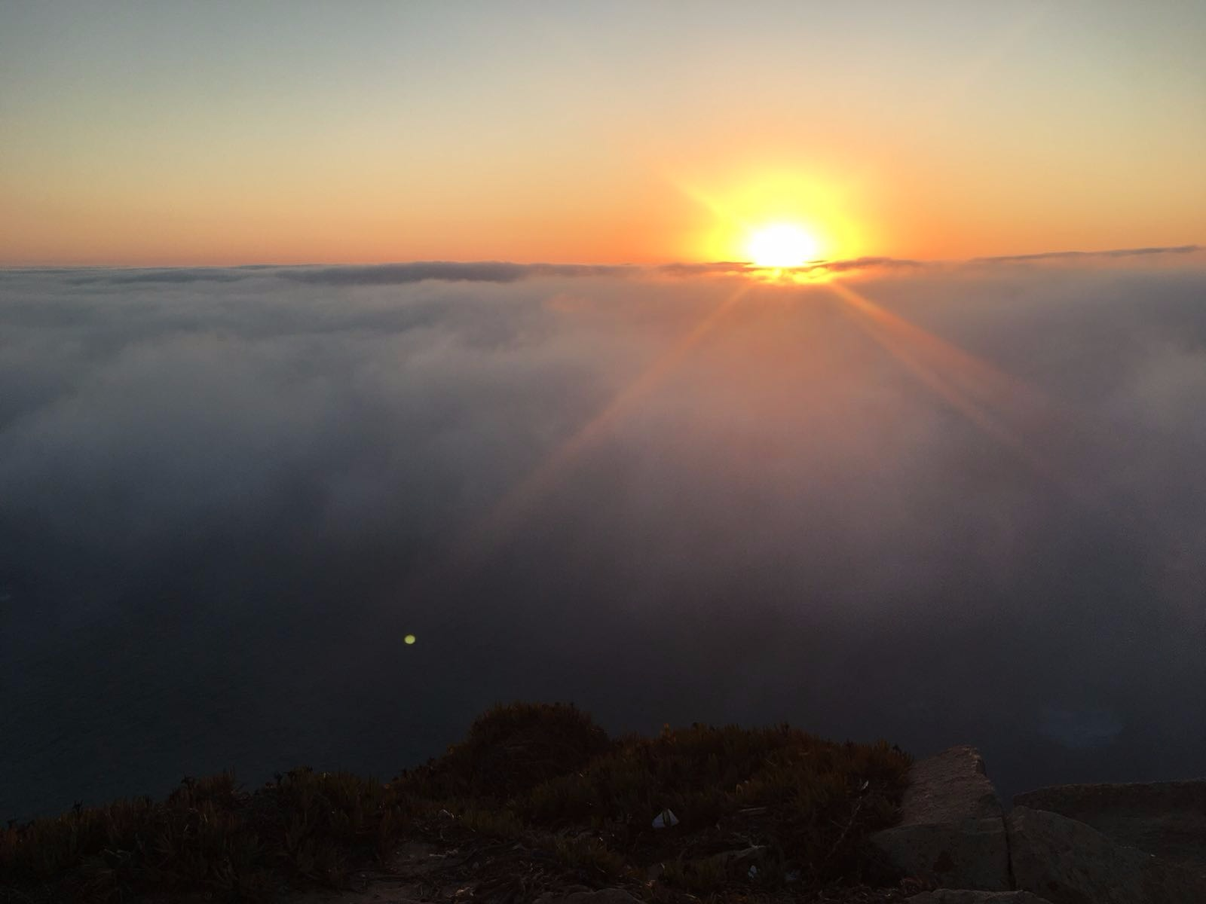
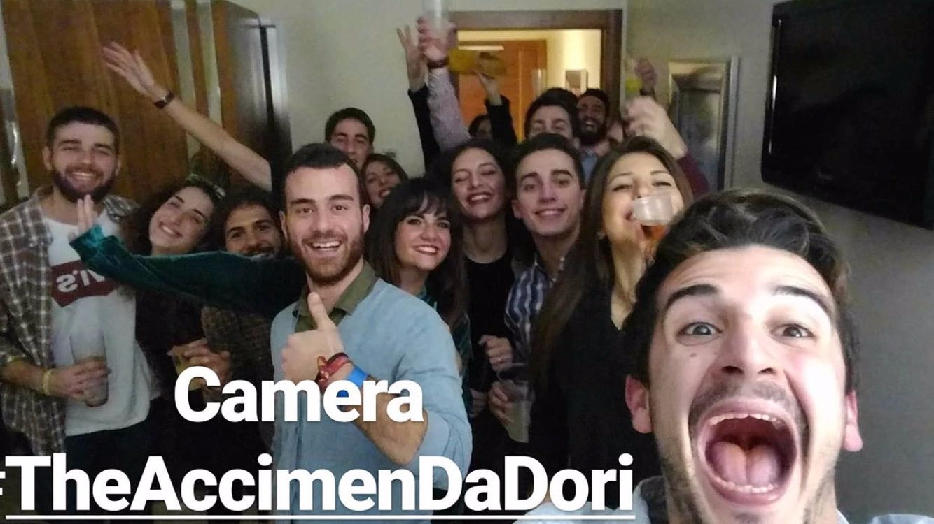
VIAGGI ORGANIZZATI
RONDA
GIBILTERRA
CORDOBA
GRANADA
LISBONA E SINTRA

Slide 15
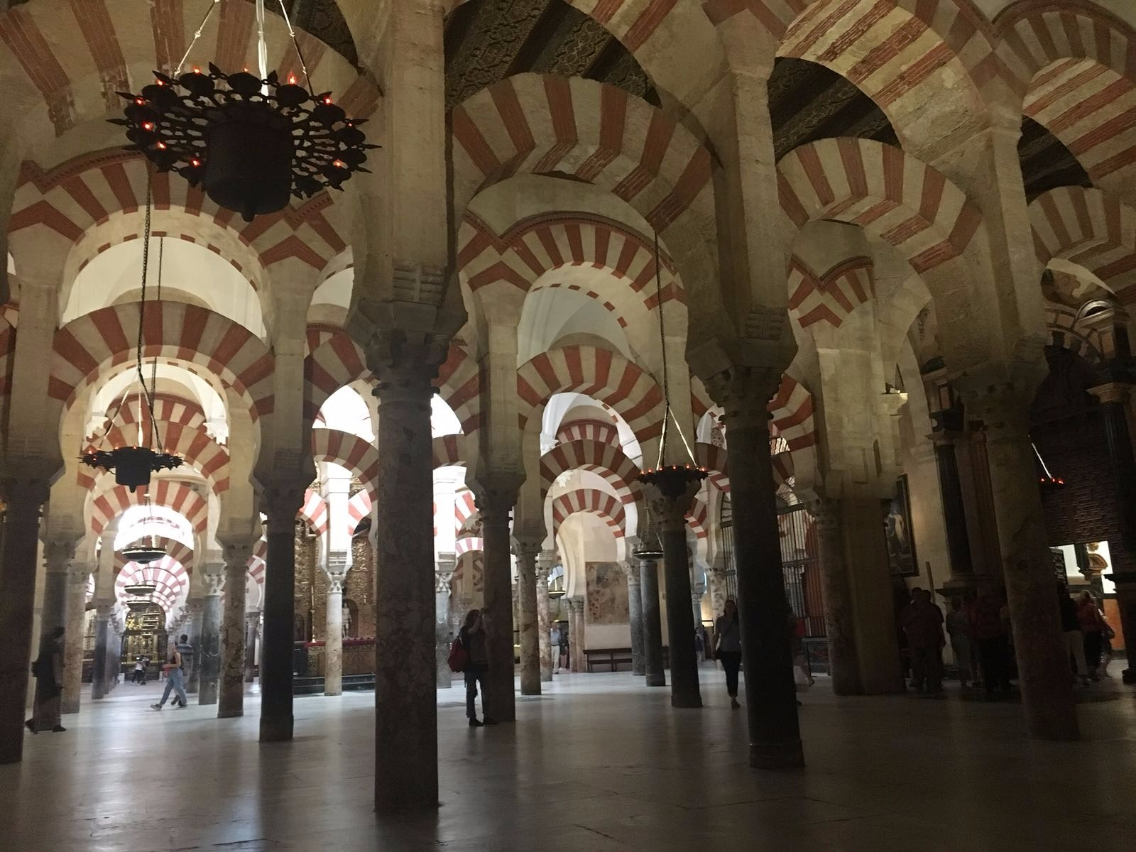
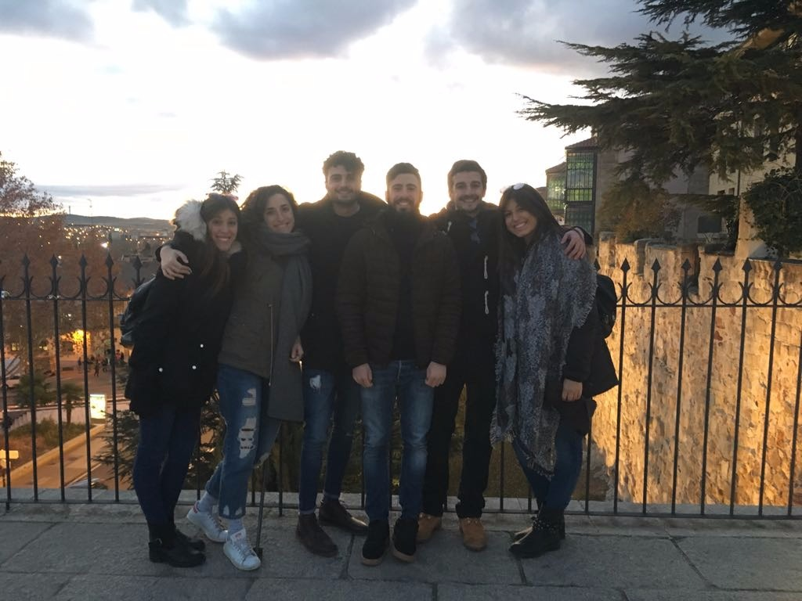
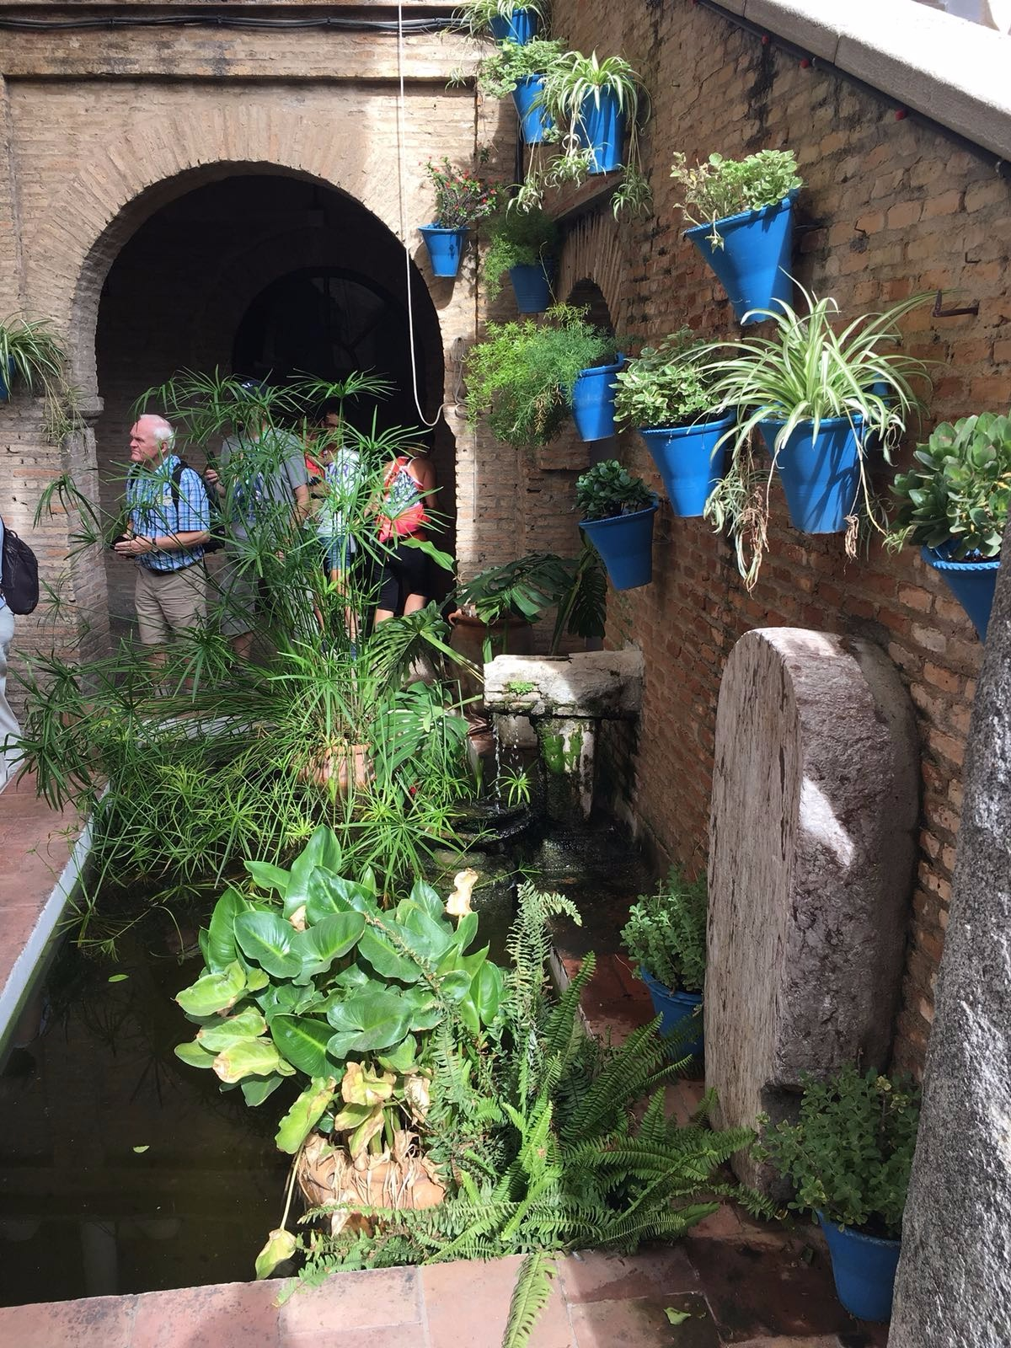
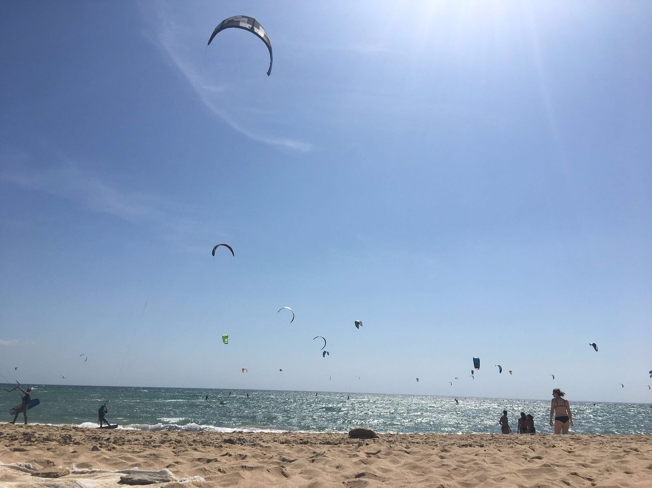
IBIZA
SALAMANCA (NOCHEVIEJA UNIVERSITARIA)
CADICE (CARNEVALE )
SPIAGGE
…

Slide 16
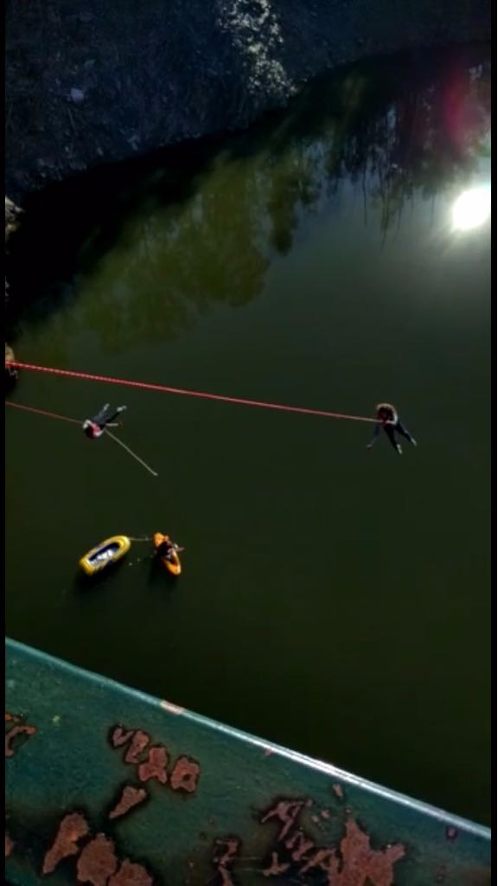
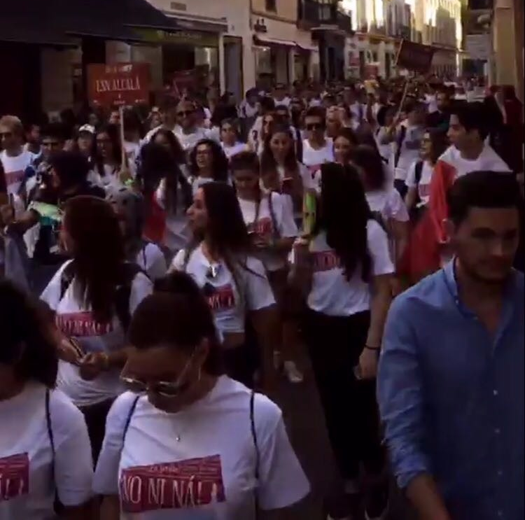
ATTIVITA E FESTE A SIVIGLIA
FERIA DE ABRIL
SEMANA SANTA
PUENTING
FESTA PUENTE DE TRIANA
FESTA DELLE NAZIONI
ATTIVITA ESN : EVENTO NAZIONALE
PICNIC, TANDEM, GITE , GIRO TAPAS,
PARTITE STADIO
NUMEROSI SPETTACOLI DI FLAMENCO

Slide 17
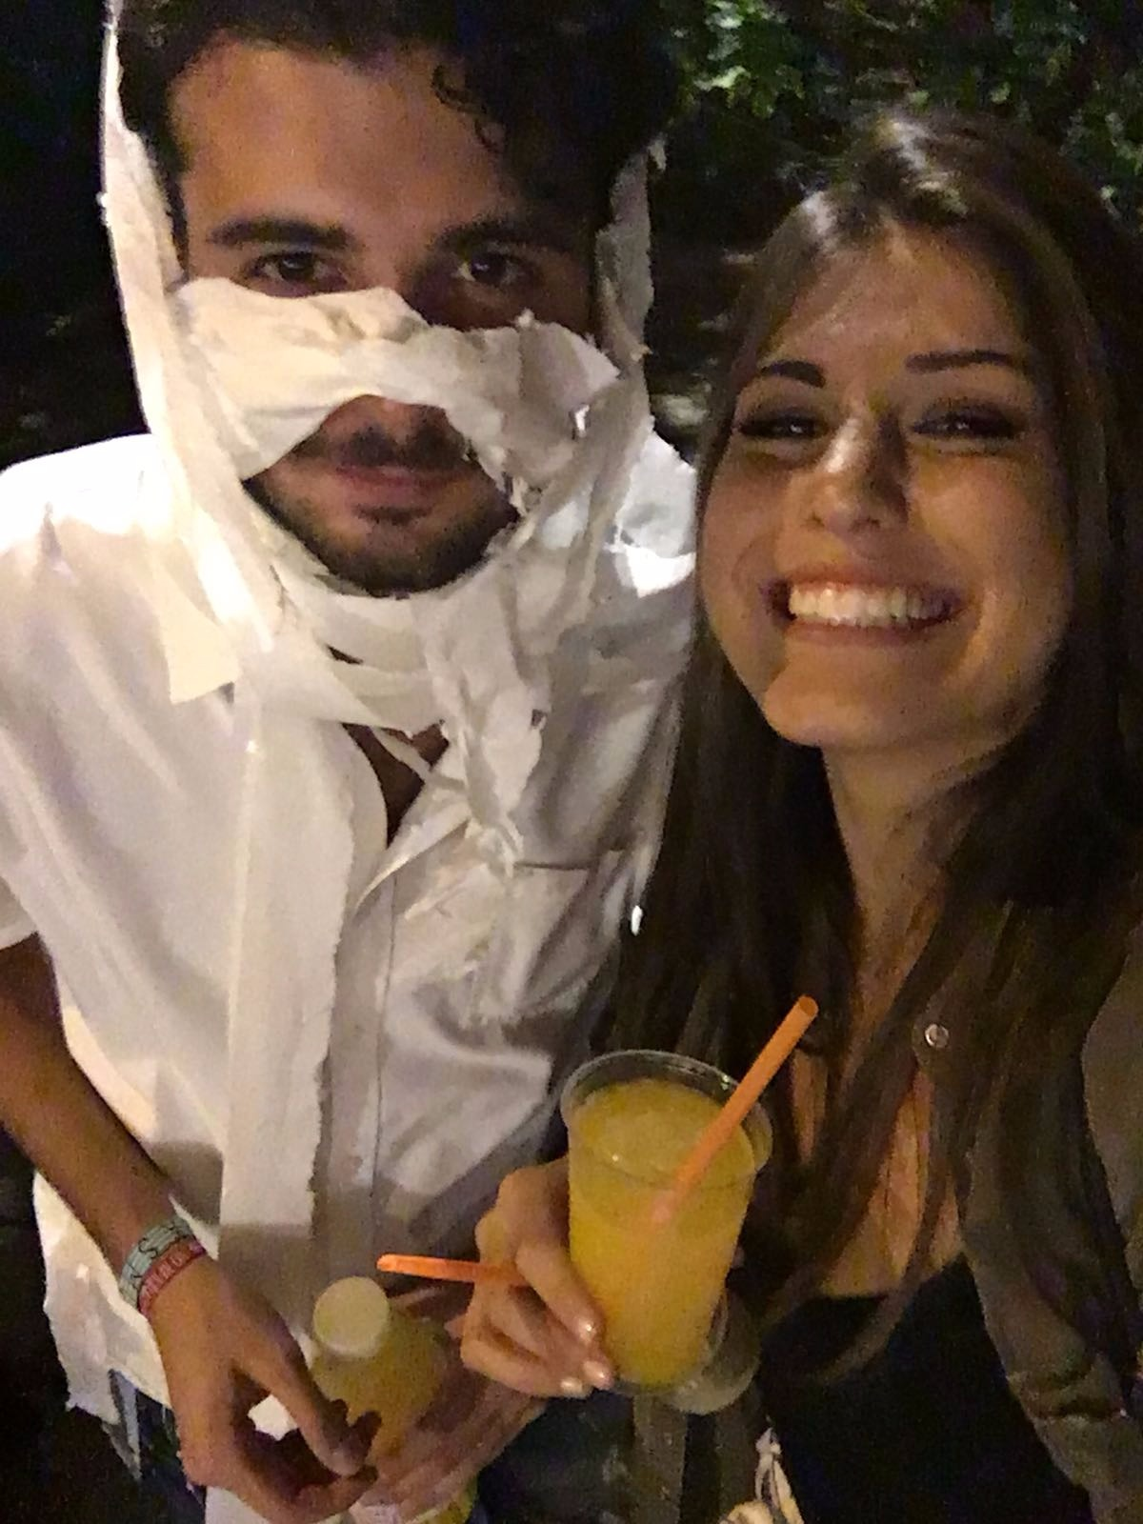
Contatto
Per informazioni o altro , contattatemi su facebook o via email :
FEDERICA DI LERNIA
federicadilernia@virgilio.it

